Slide 1

Analyse de Ventes CSV
21/12/2025
Projet Python – Traitement de Données
Table des matiéres
1. Aperçu du projet etFonctionnement de l’application
2. Technologies utilsées
3. Captures d’écran
4. Conclusion
Réalisée par Yassir KHALFOUFI & Badreddine EJJEBLI
-

Slide 2

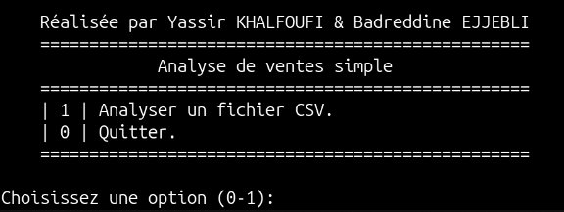
Aperçu du Projet
Qu'est-ce que ce projet ? Une application basée sur Python conçue pour traiter et manipuler efficacement des fichiers CSV (Valeurs Séparées par des Virgules).
Fonctionnalités Principales :
Lecture et analyse de fichiers de données CSV
Traitement et transformation des données
Export des résultats dans divers formats
Interface conviviale pour la manipulation des données

Slide 3





Stack Technologique
Langage de Programmation : Python
Bibliothèques Principales Utilisées :
os - Une bibliothèque pérmer de vérfier si le fichier csv existe ou non
Module csv - Bibliothèque Python intégrée pour la gestion des fichiers CSV
Bibliothèques Python standard pour le traitement des données
PyInstaller - Pour créer des applications exécutables autonomes
Outils de Développement :
Environnement Python 3.12.3
Contrôle de version avec Git/GitHub
Système d’explatation : Linux / Windows
erminal : ZSH / PowerShell
Editeur de code : Vim / Visual Studio code
Collaboration live : Live Share

Slide 4
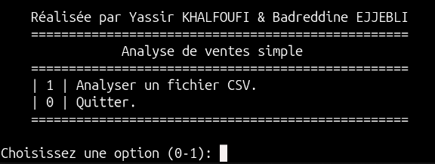
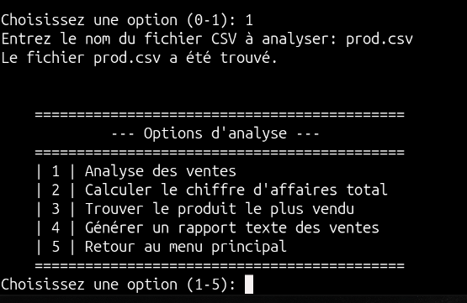
Captures D’écran
Menu Principale
Sous-Menu

Slide 5
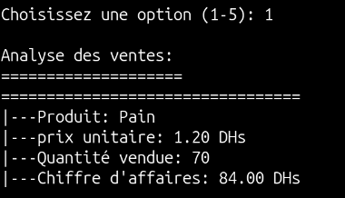

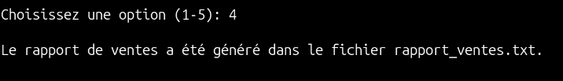
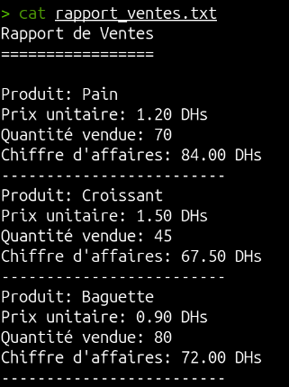
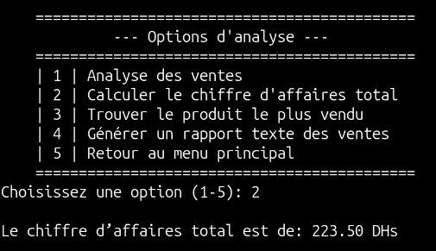
L’analyse dee ventes
Trouver le Produit le Plus Vendue
Génération d’un rapport texte
Chiffre d’affaires

Slide 6
Conclusion
Résumé du Projet :
Cette application Python CSV démontre des capacités pratiques de traitement de données et des bonnes pratiques de développement logiciel.
Points Clés à Retenir :
Traitement efficace de fichiers CSV utilisant Python
Structure de code modulaire et maintenable
Solution pratique pour les besoins réels de gestion de données
Base pour d'autres améliorations et fonctionnalités
Compétences Démontrées :
Maîtrise de la programmation Python
Opérations d'entrée/sortie de fichiers
Manipulation de structures de données
Packaging et distribution d'applications

Slide 7
Merci Pour Votre Attention
-

